Slide 1
Desafios da Previdência em 2020
Secretaria de Previdência
ABIPEM - 2º Congresso Brasileiro de Investimentos
Florianópolis - 11 de março de 2020

Slide 2
    Alguns Números da Previdência Social

Slide 3
  Resultados financeiros – RGPS, RPPS U/DF/E/M e SPSM
RGPS
União - Arrecadação, despesa e resultado do RGPS, do RRPS e do SPSMFA
2019 – R$ bilhões
RPPS
 | Arrecadação | Despesa* | Resultado
 |  |  | R$ bi | % do PIB
RGPS | 415 | 628 | -213 | -2,9%
RPPS União - civis | 33 | 86 | -53 | -0,7%
SPSMFA | 3 | 50 | -47 | -0,7%
Pensões | 3 | 23 | -20 | -0,3%
Militares inativos | 0 | 27 | -27 | -0,4%
Total | 451 | 764 | -313 | -4,3%
SPSM
No âmbito da União, o resultado financeiro do RGPS, do RPPS e do SPSMFA foi negativo em R$ 313 bilhões em 2019.
No âmbito dos demais entes, o déficit alcançou R$ 110 bilhões em 2018.
O comprometimento do PIB com a cobertura da insuficiência financeira dos regimes ultrapassa 5,8% do PIB.
E/DF/M - Arrecadação, despesa e resultado dos RPPS
2018 – R$ bilhões
 | Arrecadação | Despesa | Resultado
 |  |  | R$ bi | % do PIB
ESTADOS E DF | 72 | 169 | -97 | -1,3%
FCDF | 0 | 5 | -5 | -0,1%
Municípios | 42 | 51 | -8 | -0,1%
Total | 115 | 225 | -110 | -1,5%
Fontes:
STN - Relatório Resumido de Execução Orçamentária – RREO dez/2019.
SRPPS/SPREV/ME - CADPREV, Demonstrativo de Informações Previdenciárias - DIPR, extração 07/2019.
Grade de parâmetros da SPE para o PIB.
*Refere-se à despesa liquidada até dez/2019.

Slide 4
  Evolução do Resultado do RGPS
RGPS
Arrecadação Líquida, Despesa com Benefícios Previdenciários e Resultado do RGPS em R$ bi de 2019
Nos últimos anos, a despesa com benefícios do RGPS exibiu um crescimento muito maior que a arrecadação, gerando deficits crescentes.
Enquanto a despesa apresentou crescimento real médio de 5% entre 2010 e 2019, a receita cresceu apenas 2% ao ano.
Fonte: Fluxo de Caixa INSS; Informar/DATAPREV. Elaboração: SPREV/ME. Deflator: INPC.

Slide 5
  Evolução do Resultado Financeiro do RPPS da União
RPPS U
Arrecadação Líquida, Despesa e Resultado do RPPS da União
R$ bi de 2019
A despesa do RPPS dos servidores civis da União atingiu R$ 86 bilhões em 2019, enquanto a receita foi de R$ 33 bilhões, resultando em déficit de R$ 53 bilhões.
Fonte: STN/RREO.

Slide 6
  Evolução do Resultado Atuarial do RPPS da União
RPPS U
R$ bilhões
O déficit atuarial do RPPS da União reduziu-se 13% com a aprovação da EC 103/2019, mas ainda se encontra em patamar elevado, com desafios para sua sustentabilidade fiscal.
Fonte: SPREV. 2017-2019 disponíveis no Relatório da Avaliação Atuarial RPPS dos Servidores Civis - Anexo PLDO.
O resultado de 2020 já inclui impactos da EC 103/2019.
Massa fechada.

Slide 7
  Estados: Despesas com Pessoal
RPPS
Relação entre despesa com pessoal e a RCL em 2019 (%)
Necessidade de reforma previdenciária nos entes é imediata
11 estados já ultrapassam o limite da LRF.
MG, RJ e RS apresentam as maiores participações da despesa com inativos sobre a despesa com pessoal total (ativos e inativos)
Fonte: Boletim de Finanças dos Entes Subnacionais – 2019. STN.

Slide 8
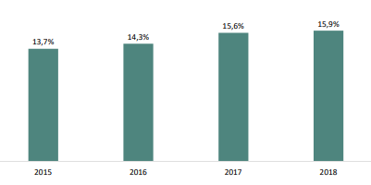
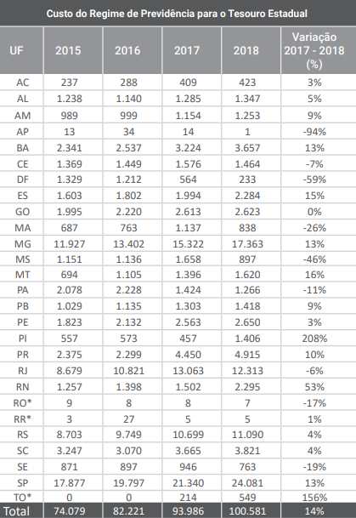
  Estados: Gasto Previdenciário
Custo previdenciário
(R$ milhões)
RPPS
Evolução da despesa dos estados com inativos/RCL
Despesa crescente com inativos compromete cada vez mais a receita dos estados, reduzindo espaço fiscal para despesas voltadas à prestação de serviços à sociedade.
O custo dos regimes refere-se ao montante de despesas previdenciárias não custeadas com recursos vinculados à previdência, necessitando aportes dos tesouros estaduais.
Fonte: Boletim de Finanças dos Entes Subnacionais – 2019. STN.

Slide 9
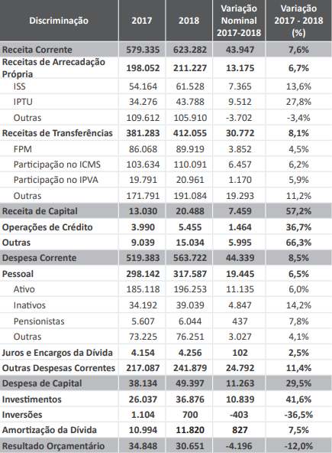
  Municípios: Situação Fiscal
Situação fiscal dos municípios
(R$ milhões)
RPPS
A situação fiscal dos municípios também é fortemente agravada pela despesa com pessoal inativo, que apresentou a maior variação entre as despesas correntes entre 2017 e 2018 (+14%).
Tal situação tende a se agravar no futuro, já que boa parte dos municípios ainda possui RPPS com massas jovens.
Fonte: Boletim de Finanças dos Entes Subnacionais – 2019. STN.

Slide 10
    RPPS: desafios e pautas em andamento

Slide 11
  RPPS: desafios e pautas em andamento
  Lei de Responsabilidade Previdenciária
  Instalação CNRPPS
  Compensação Previdenciária
  GT Investimentos e Resolução CMN
  Resolução Empréstimo Consignado
  Nova Portaria MPS 402/2008
  Portaria de Requisitos para Gestores
  Sistema Integrado de Dados
  Reformas nos Estados, DF e Municípios
  Previdência Complementar nos Estados, DF e Municípios

Slide 12
  Reforma nos RPPS: Estados
RPPS
A aprovação de reformas previdenciárias pelos Estados e Municípios é fundamental para a trajetória de equilíbrio fiscal.
  13 Estados já aprovaram suas reformas previdenciárias para seus servidores públicos:
  AC, AL, BA, CE, ES, GO, MS, PA, PI, PR, RS, SE, SP
  7 Estados já aprovaram alterações de suas alíquotas em consonância com a EC 103/2019, ou já possuíam alíquota linear de 14%:
  DF, MA, MT, PE, RN, RJ, SC

Slide 13
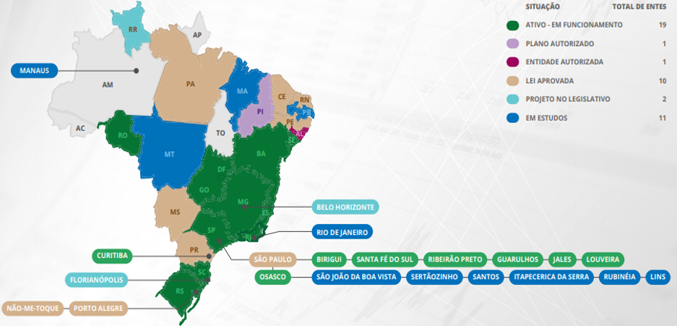
  Regime de Previdência Complementar
Evolução da previdência complementar dos servidores públicos da União, Estados, DF e Municípios
RPC
RPPS
Fontes: Sítio eletrônico dos governos estaduais e Previc. Elaboração: SPREV.

Slide 14
    RGPS: desafios e pautas em andamento

Slide 15
  RGPS: desafios e pautas em andamento
  MP 905/2019 (contrato verde e amarelo): fundo de habilitação e reabilitação
  PL 6159/2019: cotas para pessoas com deficiência
  PL 6160/2019: medidas para redução da judicialização
  PLP 245/2019: aposentadoria especial
  Regulamentação da Emenda Constitucional nº 103/2019
  Adequação dos sistemas às novas regras de concessão de benefícios
  Represamento de benefícios do INSS
  BPC: derrubado veto ao PLS 55/1996 (renda per capita sobe de 1/4 para 1/2 salário mínimo).

Slide 16
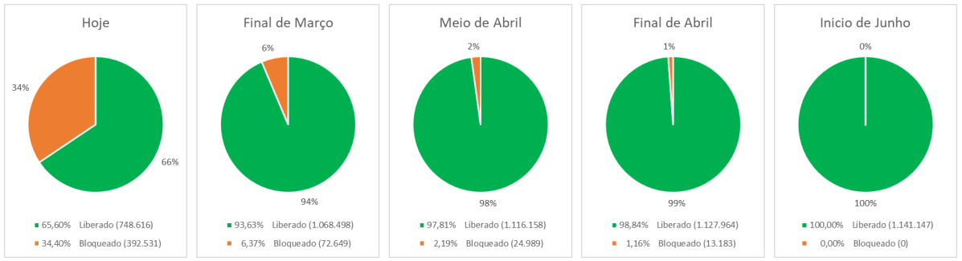
  Implantação da Nova Previdência: sistemas
Previsão da DATAPREV é de que a adequação total dos sistemas ocorra até início de junho

Slide 17
  INSS: Medidas de gestão adotadas em 2019
Diversas medidas de gestão administrativa foram adotadas em 2019 pelo INSS:
  Uso da força de trabalho de outras entidades da administração pública.
  Programa de Gestão no âmbito do INSS, permitindo a racionalização dos custos operacionais.
  Remanejamento de servidores para áreas estratégicas.
  Transformação digital do INSS.
  Estratégia Nacional de Atendimento Tempestivo – ENAT:
    Centrais de Análise de Beneficio – CEAB e Centrais Especializadas de Alta Performance – CEAP.
    Programa Especial para Análise de Benefícios e o Bônus de Desempenho Institucional por Análise de Benefícios - BMOB.
    Fixação de metas de desempenho institucional para percepção da Gratificação de Desempenho de Atividade do Seguro Social - GDASS.
    Processamento e concessão automática de benefícios previdenciários.
    Digitalização dos serviços prestados pelo INSS aos cidadãos.

Slide 18
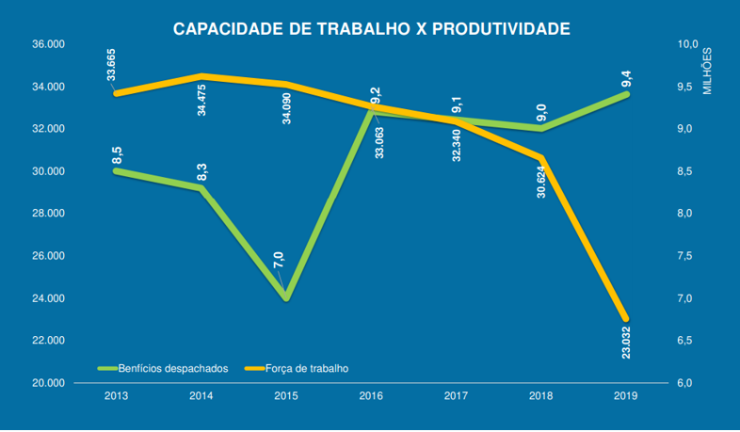
  INSS: Medidas de gestão adotadas em 2019
As medidas permitiram que, em 2019, o INSS tenha alcançado o maior número de processos analisados em sua história: mais de 9,4 milhões, a despeito da redução significativa do seu quadro de servidores.
A produtividade per capita do INSS foi 38% superior a maior anteriormente registrada, com 409 processos despachados por servidor, em média.
No entanto, o prazo necessário para trazer o estoque de requerimentos a um patamar razoável apenas com os instrumentos de gestão disponíveis é muito alto.
Valores devidos dos requerimentos concedidos são posteriormente pagos com atualização monetária, gerando custos adicionais.

Slide 19
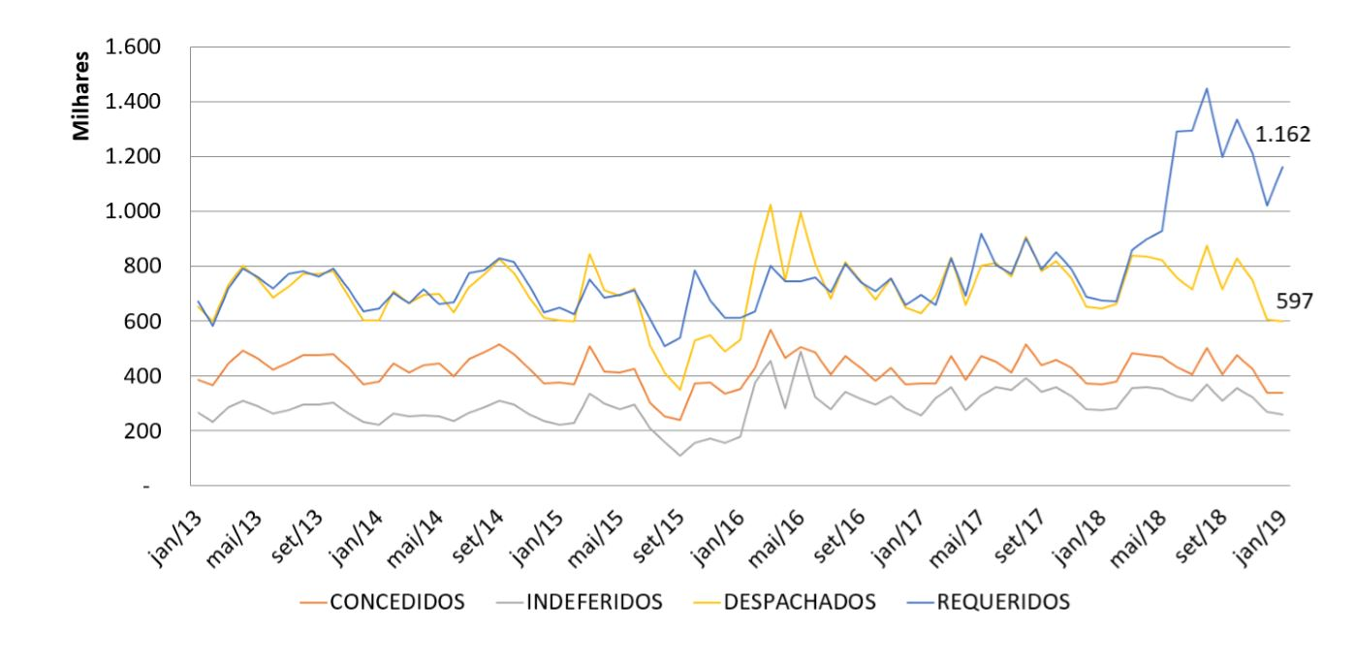
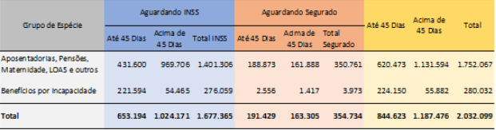
  INSS: Histórico do represamento de benefícios
Requerimentos no INSS
Desequilíbrio entre novos requerimentos e despachos acentuado durante todo o ano de 2018, resultando na criação de relevante estoque de processos não analisados.
Requerimentos no INSS: aguardando conclusão
O resultado é que em janeiro de 2019, havia mais de 2 milhões de requerimentos aguardando conclusão, dos quais mais de 1 milhão ultrapassavam 45 dias e dependiam apenas do INSS.
Fonte: INSS/SUIBE (Benefícios por incapacidade) e origem BG (Aposentadorias, Assistenciais, Pensões, Auxílio-Maternidade e outros). Extração em 29/01/2020

Slide 20
  Contratação por tempo determinado:
  servidores aposentados e militares inativos
MP 922/2020
  Disciplina legal:
      Servidores federais aposentados: art. 3º-A a 3º-E da Lei nº 8.745/1993, incluídos pela Medida Provisória nº 922/2020.
      Militares inativos das Forças Armadas: art. 18 da Lei nº 13.954/2019 e Decreto nº 10.210/2020.
  Concorrência:
      Atividades específicas: apenas servidores aposentados da respectiva carreira.
      Atividades gerais: servidores aposentados de qualquer carreira e militares inativos.
  Limitada a servidores que se aposentaram até 28 de fevereiro.
  Órgãos demandantes: INSS, SPREV (SPMF, CRPS, SRPPS) e SGP (DECIPEX).
  Cronograma: previsão de publicação do edital até o final de março e início das contratações até o final de abril.

Slide 21
    Algumas palavras finais...

Slide 22
NARLON GUTIERRE NOGUEIRA
Secretário de Previdência

